Slide 1

مقرر
نظريات الاتصال
المحاضرة الثانية والثالثة

Slide 2
وظائف وسائل الاتصال الجماهيرية

Slide 3
ثالثا
أولا
طرق التفكير في وظائف وسائل الاتصال الجماهيرية
وظائف وسائل الإعلام للمجتمع
ثانيا
وظائف وسائل الإعلام للفرد

Slide 4
  أولا :
  طرق التفكير في وظائف وسائل الاتصال الجماهيرية
يمكن التفكير في وظائف وسائل الإعلام على النحو التالي :
(أ) الوظائف الفردية مقابل الوظائف المجتمعية .
(ب) وظائف المحتوى مقابل وظائف الوسيلة .
(جـ) وظائف ظاهرة مقابل وظائف كامنة ( مستترة )
(د) وظائف مقصوده مقابل وظائف غير مقصودة .

Slide 5
الوظائف الفردية مقابل الوظائف المجتمعية
لابد من التفريق بين الوظائف التي تحققها وسائل الاعلام لنا كأفراد وبين الوظائف التي تحققها للمجتمع واذا اردنا ان نأحذ بالأعتبار الأسئلة التي يمكن ان نطرحها عن وظائف وسائل الاعلام للفرد والمجتمع فنحن نريد ان تعرف ماذا يفعل الناس بوسائل الاعلام ؟
وماهي الاشباعات التي يبحثون عنها ؟ وهل تساعد وسائل الاعلام في تحقيق الاشباعات التي يبحثون عنها ؟
وهل تساعد وسائل الاعلام في تحقيق رغبات واحتياجات الافراد ام لا ؟
وبالنسبة للمجتمع : فاهتمامنا هو كيف تحافظ وسائل الاعلام على استقرار المجتمع وثباته او كيف تعمل على التغيير وماهو الدور الذي تلعبه تلك الوسائل في البناء الاقتصادي ؟

Slide 6

مثال /
لو اردنا الاهتمام بقضية تنظيم الأسره يمكن لوسائل الإعلام أن تقدم معلومات مهمة تجعل الناس يدركون الحاجة إلى ضرورة السيطرة على سرعة الزيادة السكانية , وتشجيعهم على استخدام الوسائل الكفيلة بذلك
أما على المستوى الفردي بالنسبة للزوج وزوجته فإن كل هذه الاعتبارات قد تكون غير مناسبة لوجود الفروق بين الأزواج والطرق المختلفة التي يتأثر بها استخدامهم لوسائل الإعلام للحصول على معلومات عن تحديد النسل

Slide 7
وظائف المحتوى مقابل وظائف الوسيلة :
لابد أن نميز بين المحتوى الذي تعرضه هذه الوسيلة وبين خصائص الوسيلة ذاتها فهناك بعض الوظائف ترتبط تماما بمحتوى وسائل الأعلام ووظائف أخرى ترتبط بنوع الوسيلة المستخدمة أو بظروف الاستخدام وليس المحتوى

Slide 8

مثال /
حين نتحدث عن التصويت الانتخابي في الصحف والتلفزيون نلاحظ الاهتمام بتقديم معلومات عن الدوائر الانتخابية والقضايا المثارة ونوعية المرشحين مما يساعدنا في تحديد كيف تمارس التصويت وفي هذه الحالة يكون المحتوى أهم من الوسيلة , وفي المقابل عند الرغبة في مشاهدة الأفلام السينمائية بدور العرض السينمائي نلاحظ ان الاهتمام قد يتجاوز المحتوى إلى الشكل وأسلوب الاستخدام ويزداد الاهتمام بضخامة حجم الشاشة وجمال الديكورات والتغاضي عن العصور والتواريخ , في هذه الحالة قد تحظى الوسيلة باهتمام اكبر من المحتوى المعروض

Slide 9
يجب التمييز بين وظائف الإعلام الظاهرة والوضائف المستتره
الوظائف الظاهره: هي الوظائف الظاهرة لوسائل الإعلام والتي ندركها تماما حين نستخدم هذه الوسائل مثل الأخبار والتثقيف والتعليم والتوجيه والترفيه والإقناع الوظائف الكامنة : هي الوظائف الخفية التي يعيها او يدركها او يفكر فيها عدد قليل من المتلقين
وظائف ظاهرة مقابل وظائف كامنه

Slide 10

مثال /
نفترض وجود زوج وزوجته يستمعون لأخبار الردايو كل صباح اثناء تناول طعام الإفطار وإذا سألناهم عن أسباب استماعهم للراديو قد يردون بأنهم يستمعون الى الردايو من اجل اجل الحصول على المعلومات ومعرفة ما يحدث في المجتمع وهذه هي الوظيفة الظاهره لأسباب إستماعهم للراديو اما الوظيفة الكامنه فقد تكون الاستماع كمبرر لعدم الحديث المتبادل

Slide 11
الوظائف المقصودة وغير المقصودة :
أي الوظائف الظاهره والوظائف الكامنة لوسائل الاعلام
وقد تحدث هذه الوظائف سواء للمصدر اوللمتلقي فقد يطور المصدر او يبتكر رسائل بقصد معين وتؤدي هذه الرسائل وظائف مختلفة تماما عما كان ينويه المصدر

Slide 12
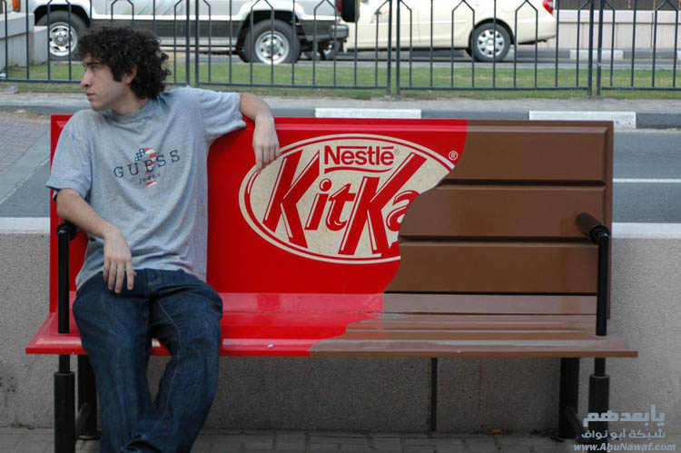
مثال /
عند تقديم الإعلانات فمن الواضح إن الوظيفة المقصودة للإعلان هي جعل الناس
يشترون السلعة المعلن عنها أو يقبلون على الخدمة المقدمة فالأشخاص الذين يقدمون إعلإنات السيارات يستهدفون الأشخاص الذين لديهم القدرة على شراء تلك السيارات ومع ذلك لاحظ العلماء ” التنافر ” إن الأشخاص الذين يقبلون على هذا النوع من الإعلانات هم الذين يمتلكون بالفعل هذا النوع من السيارات المعلن عنها فهم يتعرضون للإعلان لكي يثبتوا لأنفسهم مدى حكمتهم في اختيار هذا النوع من السيارات وأنهم اتخذوا القرار السليم عند الشراء , وبالتأكيد فإن هذي الوظيفة لم تكن مقصوده من جانب الذين ابتكروا الإعلان

Slide 13
  ثالثا :
  وظائف وسائل الإعلام للمجتمع
1- مفهوم لازويل للوظائف المجتمعية
2- مفهوم لازرسفيلد وميرتون للوظائف المجتمعية
3- مفهوم ولبور شرام للوظائف المجتمعية
4- مفهوم ”ماكويل“ للوظائف المجتمعية
5- مفهوم ليزلي مولر للوظائف المجتمعية

Slide 14
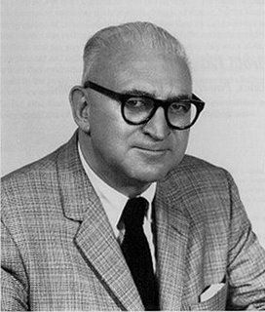
هارولد لازويل
هو أحد أهم المؤسسين لعلم الإتصال
إشتهر بالنموذج اللفظي للاتصال على شكل خمسة أسئلة
من؟ يقول ماذا؟ بأي وسيلة؟ لمن؟ وماهو الأثر؟
المرسل – الرسالة – الوسيلة – الجمهور -- الأثر

Slide 15

مفهوم لازويل للوظائف المجتمعية
1- مراقبة البيئة
2- ترابط أجزاء المجتمع في الإستجابة للبيئة
3- نقل التراث الإجتماعي عبر الأجيال

Slide 16
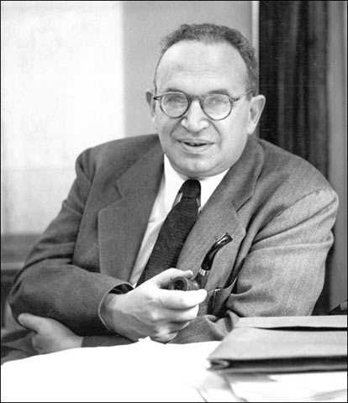
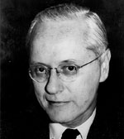
مفهوم لازرسفيلد وميرتون للوظائف المجتمعية
1- التشاور (تبادل الآراء)
2- تدعيم المعايير الاجتماعية
3- التخدير (الخلل الوظيفي)

Slide 17
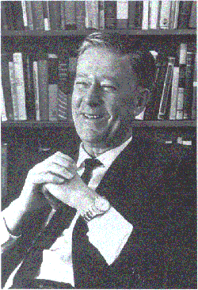
مفهوم ولبورشرام للوظائف المجتمعية
1- وظيفة المراقب
2- الوظيفة السياسية
3- التنشئة

Slide 18
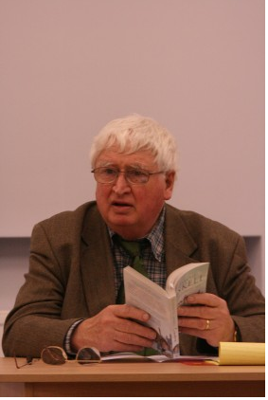
مفهوم ”ماكويل“ للوظائف المجتمعية
1- الإعلام
2- تحقيق التماسك الاجتماعي
3- تحقيق التواصل الاجتماعي
4- الترفيه
5- التعبئة

Slide 19

مفهوم ”ليزلي مولر“ تسع وظائف
1- وظيفة الأخبار والتزويد بالمعلومات ومراقبة البيئة
2- الربط والتفسير بهدف تحسين نوعية المعلومات وتوجيه الناس لما يفكروا فيه ويفعلونه
3- الترفيه وهدفه التحرر العاطفي من التوتر والضغوط والمشكلات
4- التنشئة الإجتماعية وهدفها المساعدة في توحيد المجتمع من خلال توفير قاعدة مشتركة للمعايير والخبرات الجماعية

Slide 20
مفهوم ”ليزلي مولر“ تسع وظائف
5- التسويق وهدفه ترويج السلع والخدمات
6- قيادة التغيير الاجتماعي في المجتمع
7- خلق المثل الإجتماعي وذلك بتقديم النموذج الإيجابي في الشئون العامة والأدب والثقافة والفنون.
8- الرقابة على مصالح المجتمع وأهدافه
9- التعليم

Slide 21
  ثالثا :
  وظائف وسائل الإعلام للفرد
عندما نسأل شخص ما , لماذا تقضى الكثير من الوقت في التعرض لوسائل الإعلام ؟؟
نلاحظ أن معظم الأفراد سيردون بالإجابة التقليدية من أجل المعلومات أو من أجل الترفيه
ومثل هذه الإجابات تعد مبسطة وغير واقعية .
فوسائل الإعلام تلعب دوراَ أكثر تعقيداَ لمعظم الناس , إلا أن الدراسات العلمية السابقة أثبتت
الدليل لعدد قليل بعضها ببعض ومتداخلة ومتشابكة . ويمكن تحديد وظائف وسائل الإعلام
للفرد في سبع وظائف أساسية هي :
1- مراقبة البيئة أو التماس المعلومات .
2- تطوير مفاهيمنا عن الذات .
3- تيسير التفاعل الاجتماعي .
4- بدليل للتفاعل الاجتماعي .
5- المساعدة في التحرر العاطفي .
6- المساعدة في الهروب من التوتر والاغتراب .
7-خلق طقوس يومية تمنحنا الإحساس بالنظام والأمن .

Slide 22
1- مراقبة البيئة أو التماس المعلومات :
قليل منا يدرك أننا نحصل على كميات شاسعة من المعلومات عن طريق وسائل الإعلام , فالمعلومات هذه يتم البحث بدون وعى , ويحقق استخدامنا المعلومات وسائل الإعلام هدفين رئيسيين هما :
(ب)
توجيه فهمنا
(أ)
توجيه سلوكنا

Slide 23
(أ)
توجيه سلوكنا
المعلومات التي نحصل عليها من وسائل الإعلام توجه العديد من سلوكياتنا ,فهي تساعدنا في اختبار الطرق التي نسلكها , والمطاعم التي نذهب إليها والأفلام والبرامج التي يمكن نشاهدها. فهي التي توجه سلوكنا الشرائي,وترشدنا إلى سلوك التصويت الانتخابي مثلاَ , والمعلومات التي نحصل عليها من وسائل الإعلام توجه سلوكنا في العديد من الأمور العامة مثل المدرسة-التعليم-أماكن العمل-وأماكن الترفيه فمن خلال مانتعرض أليه في وسائل الإعلام يتكون لدينا مخزون من البناء المعلوماتي الذي نستعين به عند مواقف متشابة .

Slide 24
(ب)
توجيه فهمنا
نحن نستقى من وسائل الإعلام المعلومات التي تعكسها وسائل الإعلام , وقد يكون العالم الذي تنقله وسائل الإعلام حقيقي أو غير حقيقي , ولكنه يجعلنا أقل قلقاَ وأكثر فهمناَ .

Slide 25
2- تطوير مفاهيمنا عن الذات :
نفهم أنفسنا بمساعدة وسائل الإعلام عن طريق
استكشاف الواقع
المساعدة في تجويد مهنتنا
عقد مقارنات وأضداد
بالإضافة إلى دور وسائل الإعلام أيضاَ في فهم أنفسنا , فالمعلومات التي نحصل عليها من وسائل الإعلام تتداخل مع ملاحظاتنا عن الناس الآخرين, وكيف يستجيبون لنا,فهي تشكل المادة الخام التي تطور مفهومنا عن أنفسنا , أو من نكون . وتساعدنا وسائل الإعلام على فهم أنفسنا بثلاث طرق هي :

Slide 26

(أ) استكشاف الواقع :
استكشاف الواقع
نحن نستكشف الواقع من خلال وسائل الإعلام , فنحن نضع أنفسنا في مواقع هؤلاء الأشخاص , كما نشعر بالتوحد مع بعض الشخصيات التي تعرضها وسائل الإعلام بمرور الوقت .. فمثلاَ نتخيل أنفسنا نساعد الطيار الجريح ( في فلم اليسنمائي ) أثناء قيادة الطائره حتى لا تسقط , فمن خلال هذا ” التوحد ” مع الشخصيات وسائل الإعلام , ومن خلال تراكم القراءة والمشاهدة لأشخاص يشبهوننا ومراقبة كيف يواجهون المواقف المختلفة , نحن نبني أفكارنا عن طبيعة العلاقات مع الناس الآخرين , وما الذي نستطيع أن نفعله .

Slide 27

(ب) عقد مقارنات وأضداد :
عقد مقارنات وأضداد
أن وساءل الإعلام تجعلنا نعقد مقارنات بين أنفسنا والشخصيات التي نراها على شاشة التلفزيون أحياناَ , ومن خلال ملاحظة أساليب تفاعل الناس , نستطيع أن نتعرف على أنفسنا , وقيمنا , والأدوار التي ينبغي أن نقوم بها , فإنا نحتاج إلى مشاهدة الشخصيات التي نريد أن نتشبه بها , ونحتاج أيضا إلى مشاهدة الشخصيات التي لا نرغب في التشبه بها .

Slide 28

(جـ) المساعدة في تجويد
مهنتنا :
المساعدة في تجويد مهنتنا
تستخدم وسائل الإعلام في خدمة مجالات عديدة مثل : الطب-الزراعة-الهندسة التسويق-تقارير الطقس ونسبة كبيرة من المعلمين يستخدمون المعلومات التي يحصلون عليها من الصحف والمجلات , و التلفزيون والسينما من أجل استخدامها في التدريس .

Slide 29
3- تسهيل التفاعل الاجتماعي :
وذلك من خلال تزويدنا بالأشياء التي نتحدث عنها ونمارسها وتزودنا بأرضيه مشتركه للمحادثات وبعض يردد المعلومات التي يحصل عليها من وسائل الاعلان ويجد في ذلك مكانه اجتماعيه افضل لدا الاخرين .

Slide 30
4- بديل للتفاعل الاجتماعي
يستخدم بعض الناس وسائل الاعلام كبديل للتفاعل الاجتماعي فهي تقدم صداقه بديله او تفاعل بديل فنرى الاشخاص الذين يتعلقون بشخصيه سينمائيه او تلفزيونيه ويتوحدون معهم تماما في الامال والالام وعندما يلتقون بأحد مقدمي البرامج التلفزيونيه يسعون الى مصافحته والتحدث اليه بصداقه والفه وكأن هناك معرفه سابقه بينهم , هذه الحاجه الى الصداقه اثبتتها دراسات عديده وتزداد اهمية هذه الوظيفه التي تقوم بها وسائل الاعلام – بدون قصد – مع الاشخاص الذين يعيشون بمفردهم

Slide 31
5- التحرر العاطفي
من الوظائف الواضحه لوسائل الاعلام على مستوى الافراد تحقيق الاسترخاء
والتنفيس والمتعه والتخلص من الملل والعزله وعلى الرغم من وجود دليل عملي يثبت تحقيق وسائل الاعلام لكل تلك الاشباعات الا ان العنصر الوحيد الذي يجمعها جميعا هو الخبره العاطفيه او التحرر العاطفي فما نبحث عنه في كل هذه الحالات هو التغيير والسعاده فحين نستخدم وسائل الاعلام عاده مانلمس التغيير والمتعه بالمحتوى والوسيله

Slide 32
6- الهروب من التوتر والاغتراب
من الوظائف غير المنظوره لوسائل الاعلام وظيفة الهروب , المختلقة عن التنفيس والاسترخاء , حيث يعتقد المجتمع المتمدن الذي يسوده التنافس والتكنولوجيا يخلق توترا كثيره وشعور بالاغتراب لدى العديد من الافراد وللتخلص من هذا الشعور تقدم وسائل الاعلام وسائل للهروب وتجعلنا نتناسى همومنا ومشكلاتنا

Slide 33
7- خلق طقوس يومية تمنحنا الشعور بالانضام والأمن
تقوم وسائل الاعلام بتنظيم حياة الناس او جدولة الحياة اليوميه فهي تخلق عادات بحرص الفرد على المحافظة عليها فيرتبون حياتهم اليوميه بهذه الوسائل مثل الاستماع لنشرة اخبار الراديو الساعه السابعه صباحا ومشاهدة اخبار التلفزيون الساعه التاسعه مساء وحين تتغير هذه الطقوس للفرد الذي يعتاد عليها فإنه يشعر بعدم الارتياح , ويمكن ان نلمس هذه الوظيفة بوضوح عندما يتعطل جهاز التلفزيون

